Slide 1
インターネットユーザーを対象にした ニーズリサーチ
情報・経営システム工学課程 1年
17102587 笠原 祐輝

Slide 2
◎私のやりたいこと
私は起業したいと思っており、倒産しない会社にしなければならない。
そのために、利益をあげる必要があり、利益をあげるには消費者のニーズを調べる必要がある。なぜなら、消費者は自らのニーズに合った商品しか購入しない。そのため、消費者の求める商品を開発しないと、商品を消費者に購入してもらうことが出来ず、利益をあげることができない。
だから、私は倒産しない会社を作るために、ニーズリサーチについて研究したい。

Slide 3
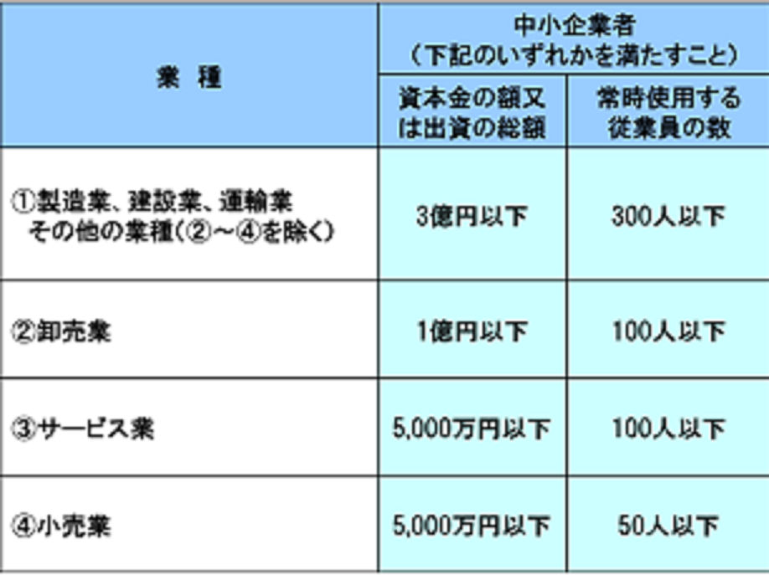
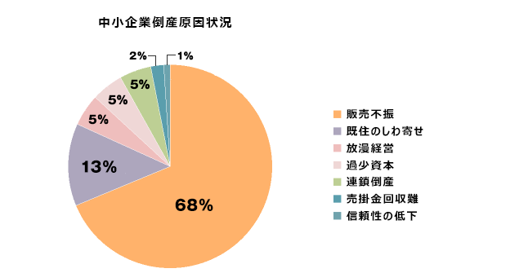
◎企業の現状
会社が倒産する原因の多くが利益を出せていないことである
だから、利益をあげるために、消費者のニーズを知る必要がある
参考：中小企業庁 倒産の状況（平成28年10月分）

Slide 4
◎先行研究
論文のタイトル「マーケット分析のためのTwitter投稿者プロフィール推定方法」
https://ipsj.ixsq.nii.ac.jp/ej/?action=pages_view_main&active_action=repository_view_main_item_detail&item_id=79856&item_no=1&page_id=13&block_id=8 (2011)
この論文は手軽に情報発信が可能であり、新鮮かつ大量の意見を即座にリアルタイムで低コストでニーズを調査できるTwitterを用いてニーズリサーチを行っている。
研究方法は特定のキーワードについてツイートをしたTwitterユーザーの過去の複数のツイートを習得して、その投稿者の年齢や性別や居住地域などのプロフィールを推定する。それによって、Twitter上の口コミ情報をプロフィールごとに分類・集約するという方法をとっている。
結果は、年代や職業ごとのツイートを分類・集約することができ、それぞれのツイートのキーワードから、投稿者のニーズを調べることができた。

Slide 5
◎課題
●ニーズリサーチの手法は非常に多くあるため、どの手法が一番
ニーズリサーチの効果が高いのかが分からない。
実際に企業などで行われているニーズリサーチの手法や研
究論文などを調べることで、それらがどのように効果してい
るのかを調べる
●どのような人を対象にしたニーズリサーチなのかを明確にしなけ
ればならない。
スマートフォンアプリなどを開発する会社を起業したいため、イ
ンターネットをよく使うユーザーを対象とする

Slide 6
◎目指すこと
インターネットユーザーを対象としたニーズリサーチの手法を数多く研究して、それらがどのように効果しているのかを明らかにする。
インターネットユーザーを対象にした最も有効なニーズリサーチの手法を模索する
インターネットユーザーを対象にした
ニーズリサーチ

Slide 7
★まとめ
倒産しない会社を作りたい
会社が倒産する原因は利益を出せていないことだ
消費者は自らのニーズに合った商品を求めているので、利益をあげるために消費者のニーズを調べよう
実際に企業などで行われているインターネットユーザーを対象にしたニーズリサーチの手法や研究論文を調べて、それらがどのように効果しているのかを調べる
インターネットユーザーを対象にした最も有効なニーズリサーチの手法を模索する

